Slide 1
به نام خدا
گزارش مورنینگ پزشکی خانواده ۱۲ آذر بیمارستان ضیاییان
موضوع: نحوه اپروچ به مادر باردار مبتلا به آبله مرغان در مراکز جامع سلامت با رویکرد پزشکی خانواده
ارایه دهنده: فاطمه امیری
استاد راهنما: دکتر عبادتی

Slide 2
شرح حال
CC: خانم ۲۷ ساله باردار GA= 16w+1dبا شکایت ضایعات پاپولار و وزیکولار خارش دار تنه و صورت از ۲ روز قبل از مراجعه.
PI: خانم ایرانی باردار گروید۱ و GA= 16w+1d با ضایعات پاپولار و وزیکولار اریتماتو که از دو روز قبل از مراجعه از تنه شروع شده و سپس اندام های فوقانی و صورت را هم درگیر کرده است. ضایعات خارش دار هستند. سابقه تماس اخیر با فرد دارای آبله مرغان را ذکر نمی کند. تب low grade دارد. علایم تنفسی (سرفه، تنگی نفس) ندارد.
PMH: G1 – سابقه سقط ندارد. سابقه ابتلا به آبله مرغان را در کودکی ذکر نمیکند. سابقه بیماری خاصی را ذکر نمی کند.
DH: مصرف قرص آهن و مولتی ویتامین و ویتامین د
AH: -
FH: -

Slide 3
معاینه فیزیکی
خانم جوان باردار، ضایعات پاپولار و وزیکولار اریتماتو در ناحیه تنه و صورت و اندام های فوقانی وجود دارد.
معاینه ریه clear است. تب low grade دارد.
سایر معاینات نیز نرمال است و نکته مثبتی ندارد.

Slide 4
اهمیت
عفونت اولیه با VZV در حاملگی برای مادر و جنین اهمیت دارد. گرچه کمتر از ۲ درصد از موارد گزارش شده آبله مرغان در بزرگسالان بالای ۲۰ سال رخ میدهد، تقریبا یک چهارم مرگ و میر VZV در این گروه سنی اتفاق می افتد. بنابراین زنان باردار در معرض مرگ و میر بسیاری قرار دارند.
اگر مادر در اوایل دوران بارداری، بین هفته های ۸ تا ۲۰ به عفونت واریسلا مبتلا شود، جنین در معرض خطر ابتلا به congenital varicella syndrome است. این سندروم با هایپوپلازی اندام، ضایعات پوستی، ناهنجاری های عصبی و آسیب ساختاری چشم مشخص می شود. همچنین آبله مرغان در مادر در دوران بارداری، با رشد بعدی هرپس زوستر در دوران نوزادی همراه است.
اگر مادر بلافاصله قبل یا بعد از زایمان به آبله مرغان مبتلا شود، نوزاد در معرض خطر ابتلا به آبله مرغان نوزادی است که ممکن است با بثورات خفیف تا عفونت منتشر ظاهر شود.
فعال شدن مجدد ویروس VZV نهفته که بیماری زونا را ایجاد میکند، در مادر باردار خطر قابل توجهی برای سندروم واریسلا مادرزادی ندارد.

Slide 5
اپیدمیولوژی
روند کلی در اپیدمیولوژی VZV با توجه به معرفی واکسن واریسلا در سال ۱۹۹۵ در حال تغییر است.
میزان بروز عفونت واریسلا در بارداری در ایالات متحده یک تا ۵ مورد در هر ۱۰ هزار بارداری تخمین زده میشود.
عوامل خطر برای پنومونی واریسلا در دوران بارداری شامل:
  سیگار کشیدن
  داشتن بیش از ۱۰۰ وزیکل

Slide 6
Congenital VZV
کمتر از ۲ درصد زنانی که در ۲۰ هفته اول بارداری دچار عفونت وارسیلایی شدند، متعاقبا نوزادی با سندرم واریسلای مادرزادی به دنیا آورده اند.
بروز ناهنجاری های مادرزادی در صورتی که عفونت مادر قبل از هفته۱۲ بارداری رخ داده باشد، ۰/۴ درصد است. اگر عفونت مادر بین هفته های ۱۳ تا ۲۰ رخ دهد خطر به حدود ۲ درصد افزایش میابد.
انتقال عفونت از مادر به نوزاد می تواند در رحم، پری ناتال یا پس از زایمان رخ دهد.

Slide 7
ویژگی های بالینی عفونت در مادر
واریسلای بدون عارضه: بثورات خارش دار و وزیکولر که به طور متوالی در صورت تنه و اندام ها ظاهر می شود. بنابراین بیمار مبتلا به آبله مرغان معمولا دارای ضایعات در مراحل مختلف رشد است. بسیاری از بیماران ۱ الی ۴ روز قبل از شروع بثورات، تب، ضعف و میالژی را تجربه میکنند. ضایعات به صورت ماکول هایی شروع می شوند که به سرعت به پاپول و سپس به وزیکول تبدیل می شوند.
واریسلای complicated: عوارض مربوط به واریسلا در بزرگسالان شایع تر از کودکان می باشد و شامل پنومونی، گلومرولونفریت، مننژیت، نارسایی آدرنال و ... می باشد.
پنومونی واریسلا شایع ترین تظاهر بالینی واریسلای complicated در بارداری می باشد. علایم این پنومونی شامل سرفه، تنگی نفس، تب و تاکی پنه می باشد.

Slide 8
تشخیص واریسلا در مادر
تشخیص این عفونت بالینی می باشد. اگر شک در تشخیص وجود داشته باشد، PCR ویروس در خواست می شود. آزمایش های سرولوژی از حساسیت و ویژگی کافی برخوردار نمی باشند.
در ایران IgG/IgM VZV درخواست می شود :
هر دو منفی: عدم ابتلا – عدم مصونیت
هردو مثبت: ابتلای فعلی
IgG + / IgM -: عدم ابتلا – مصونیت واکسیناسیون یا ابتلای قبلی

Slide 9
درمان
در عفونت واریسلای بدون عارضه در تمام زنان باردار: درمان خوراکی آسیکلوویر 800mg ۵ نوبت در روز به مدت ۷ روز
در زنان بارداری که در تماس ثانویه با یک بیمار مبتلا به آبله مرغان قرار داشته اند، نیز درمان توصیه می شود. در این موارد درمان با آسیکلوویر در ۲۴ ساعت اول موثرتر است. در این موارد از ایمونوپروفیلاکسی نیز در زنان باردار غیر ایمن که در معرض افراد مبتلا به واریسلا قرار گرفتند میتوان استفاده کرد. در زنان بارداری که پیش از این واکسن واریسلا دریافت کرده اند پروفیلاکسی لازم نیست.
درمان در زنان مبتلا به پنومونی واریسلا: آسیکلوویر وریدی 10mg/kg هر ۸ ساعت .

Slide 10
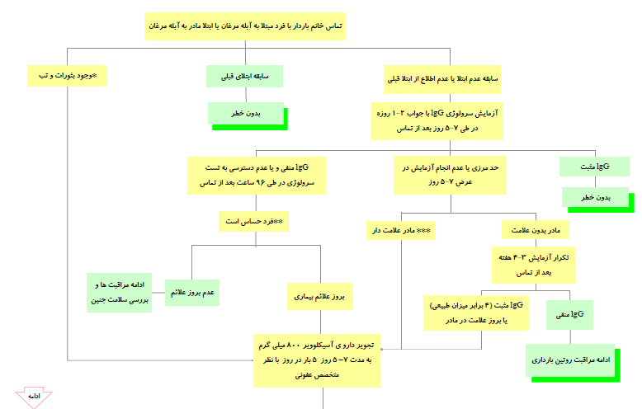

Slide 11
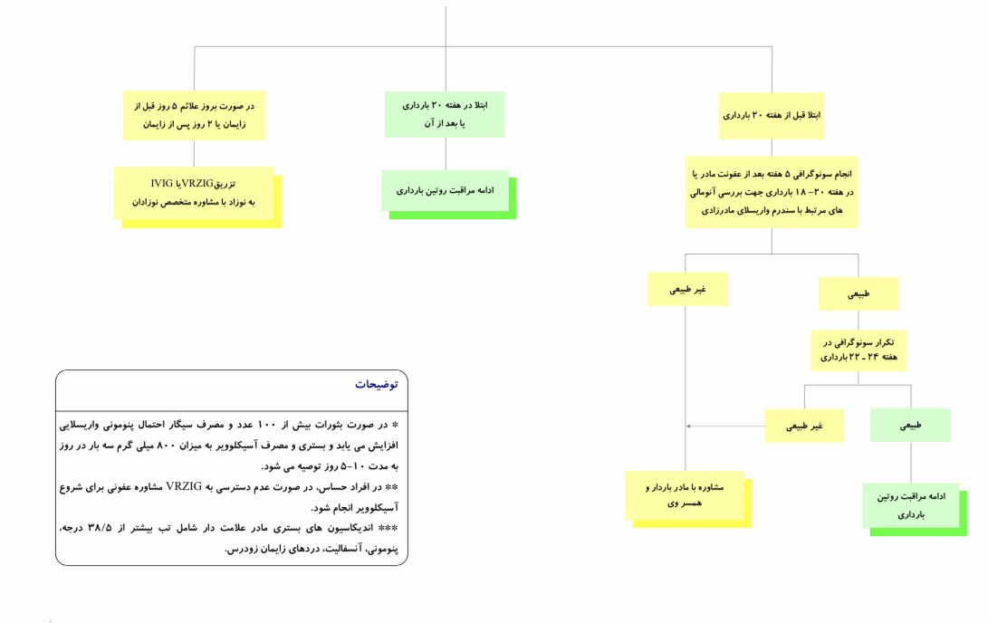

Slide 12
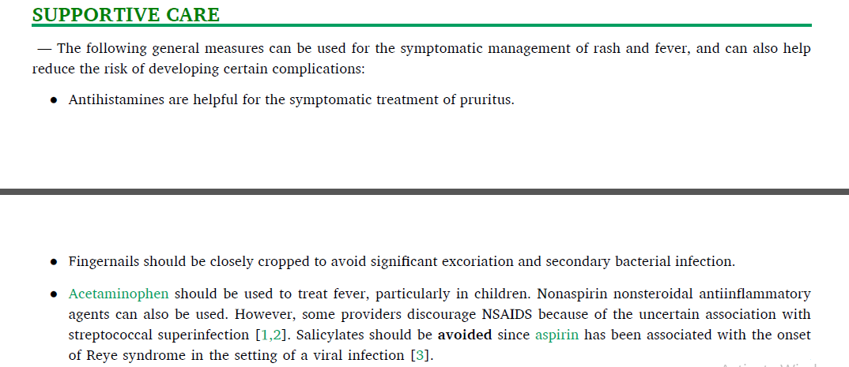

Slide 13
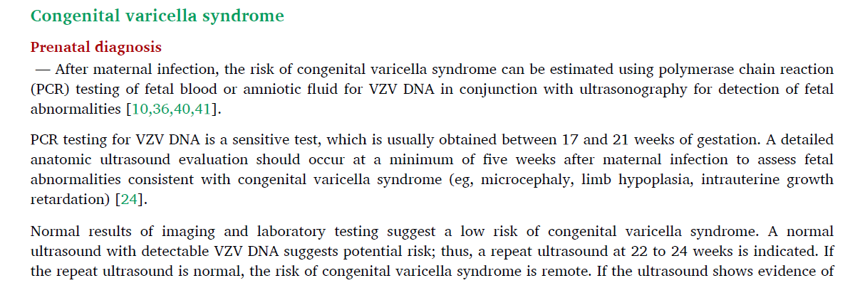
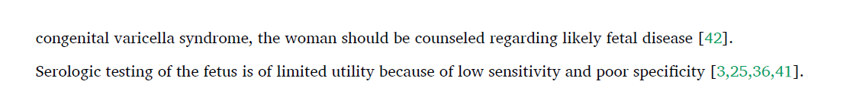

Slide 14
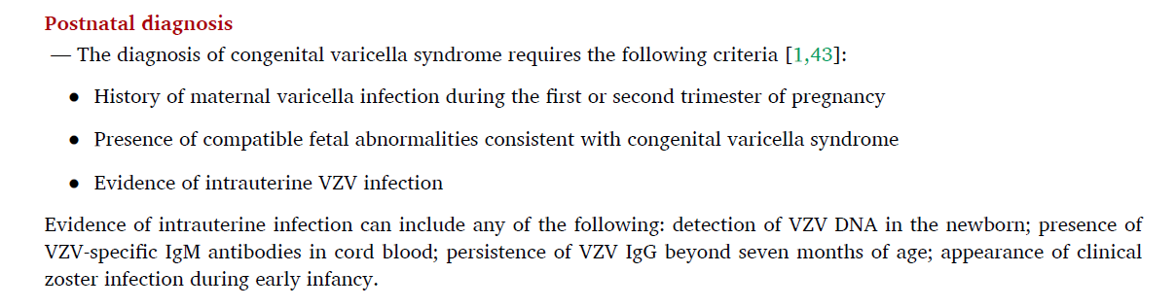

Slide 15
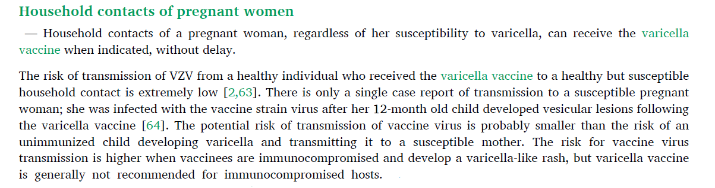

Slide 16
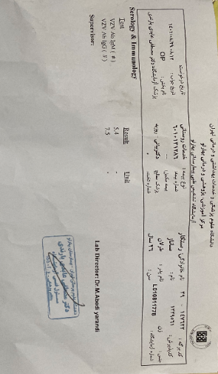
اقدامات انجام شده
در خواست سرولوژی

Slide 17
اقدامات انجام شده
بستری در بیمارستان
آزمایش های درخواستی:
WBC= 5.6 Hb= 11.2 PLT= 90
PT= 15 PTT= 36. INR= 1.2
BS=91 UREA=22 Cr= 0.8
AST=32 ALT= 43 ALKP=152. BIL T=1.98 BIL D= 0.52
Na=138 K=3.5
سونوگرافی: جنین زنده با سن در حد 16w + 1d / FHR=150 / جفت قدامی با فاصله مناسب
Amp acyclovier / oint acyclovier / tab hydroxizin / ser 1/3 2/3 / amp cefazolin

Slide 18
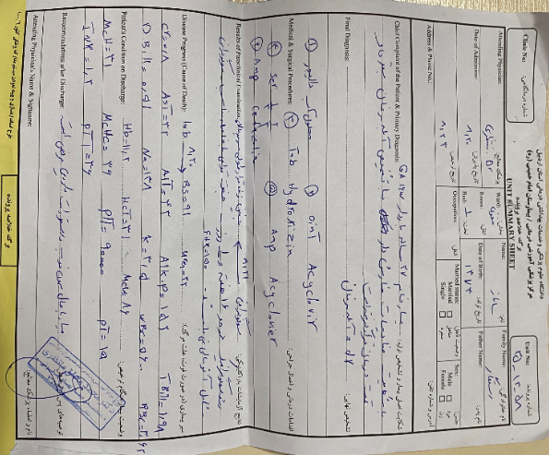
اقدامات انجام شده

Slide 19
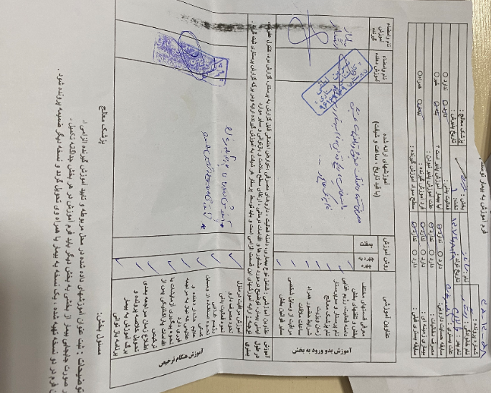
اقدامات انجام شده

Slide 20
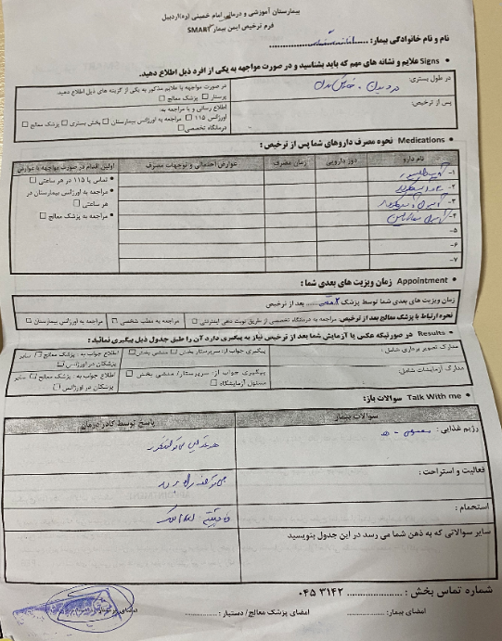
اقدامات انجام شده

Slide 21
اقدامات انجام شده
انجام آمنیوسنتز برای بررسی مایع آمنیوتیک برای VZV DNA PCR

Slide 22
نقش پزشک خانواده در سطوح پیشگیری
Primordial Prevention
Primary Prevention
Secondary Prevention
Tertiary Prevention
Quaternary Prevention

Slide 23
Primordial Prevention
1- استفاده از رسانه‌ها و بیلبوردها جهت اهمیت ابتلا به آبله‌مرغان در دوران بارداری
2- فراهم کردن امکانات و هزینه واکسیناسیون عمومی و کلی برعلیه واریسلا
3- دسترسی همگانی به تشکیل پرونده الکترونیک سلامت جهت ثبت سوابق بیماری‌ها
4- آموزش پزشکان و مراقبین سلامت در سطح اول ارایه خدمات در مورد نحوه برخورد با مادر باردار مبتلا به آبله‌مرغان

Slide 24
Primary Prevention
1- در صورت وجود فرد مبتلا به آبله مرغان، جدا سازی محیط فیزیکی وی از مادر، رعایت نکات بهداشتی ذکر شده از اهمیت بالایی برخوردار است.
2- توصیه و آموزش بهداشتی به مادران باردار
3- تشکیل پرونده سلامت جهت ثبت سوابق بیماری‌ها و سابقه قبلی ابتلا به آبله‌مرغان در کودکی
4- تجویز ایمونوپروفیلاکسی بر اساس اندیکاسیون

Slide 25
Primary Prevention
ایمونوپروفیلاکسی:
Varizig در تمام زنان باردار غیر ایمنی که در معرض افراد مبتلا به VZV قرار گرفته اند توصیه می شود. در صورتی که مادر باردار قبلا با واکسن ایمن شده باشد، پروفیلاکسی پس از مواجهه لازم نیست.
زنان باردار مستعدی که پروفیلاکسی پس از مواجهه دریافت کرده اند و به واریسلا مبتلا نشده اند، باید پس از زایمان و حداقل ۵ ماه پس از تجویز ایمونوپروفیلاکسی، علیه واریسلا واکسینه شوند.

Slide 26
Secondary Prevention
واکسن: قبل از قرار گرفتن در معرض ویروس،‌ میتوان از واکسن استفاده کرد. این واکسن زنده و ضعیف شده است و برای کودکان مستعد زیر ۱۳ سال و بزرگسالان جوان مستعد توصیه میشود.
زنان غیرباردار: توصیه می شود همه زنان در سنین باروری قبل از لقاح برای شواهد مصونیت واریسلا توسط یکی از موارد زیر ارزیابی شوند:
  سابقه واکسیناسیون قبلی
  عفونت قبلی واریسلا
  شواهد آزمایشگاهی
اگر شواهد مصونیت وجود نداشت، باید دوز استاندارد واکسن (۲ دوز با فاصله ۴ تا ۸ هفته) برای جلوگیری از عوارض و مرگ و میر ناشی از واریسلا تزریق شود. همچنین باید تا ۱ ماه پس از ایمن سازی از بارداری خوردداری شود.
زنان باردار: زنان باردار نباید واکسن زنده را دریافت کنند. با این حال اگر مشخص شود یک زن باردار در طول بارداری ایمنی ندارد، بلافاصله پس از زایمان، باید واکسیناسیون انجام شود.

Slide 27
Tertiary Prevention
درمان عفونت واریسلای بدون عارضه در تمام زنان باردار: درمان خوراکی آسیکلوویر 800mg ۵ نوبت در روز به مدت ۷ روز
ارجاع جهت بستری و تجویز داروی وریدی بر اساس اندیکاسیون

Slide 28
Quaternary Prevention
جلوگیری از بستری بی مورد در مادران باردار مبتلا به آبله مرغان
عدم تجویز نامناسب دارو، ایمونوپروفیلاکسی و واکسن

Slide 29
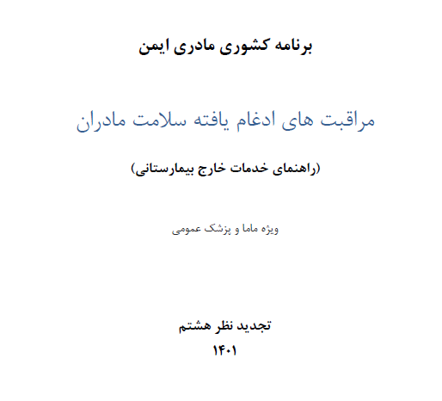
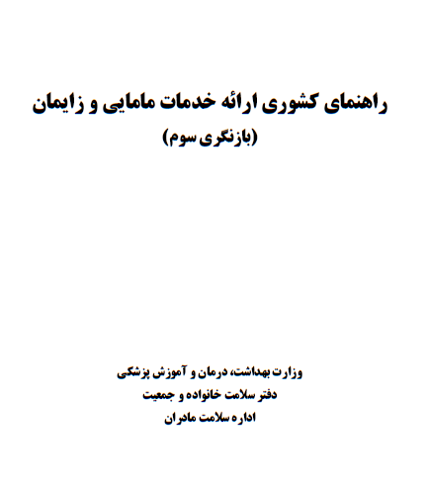

Slide 30
